Slide 1
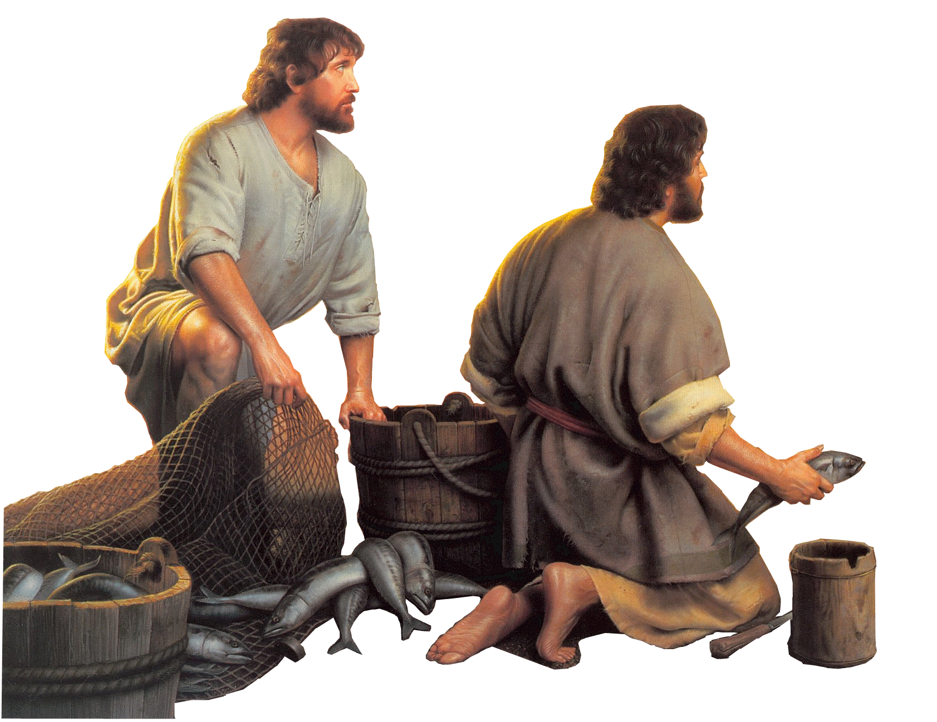
THIRD SUNDAY IN ORDINARY TIME YEAR A
Chúa Nhật 3 Thường Niên Năm A
26/01/20
Hùng Phương & Thanh Quảng thực hiện

Slide 2
THIRD SUNDAY IN ORDINARY TIME YEAR A
Chúa Nhật 3 Thường Niên Năm A
26/01/20

Slide 3
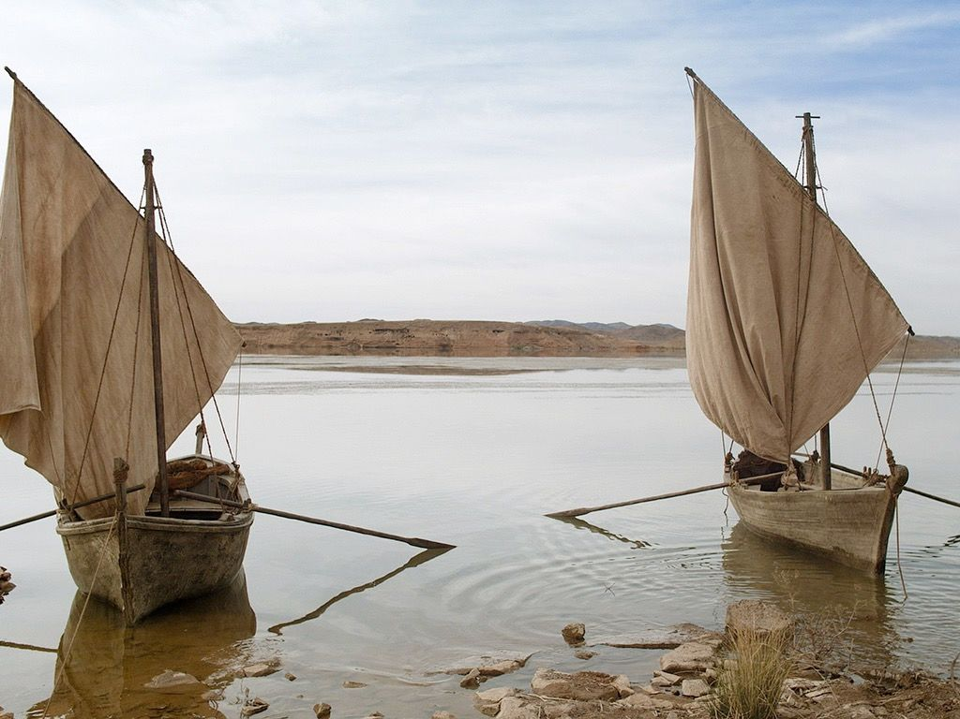
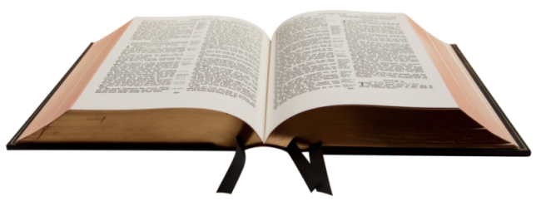
Gospel Matthew
4:12-17
Phúc Âm theo Thánh Mát-thêu
4:12-17

Slide 4
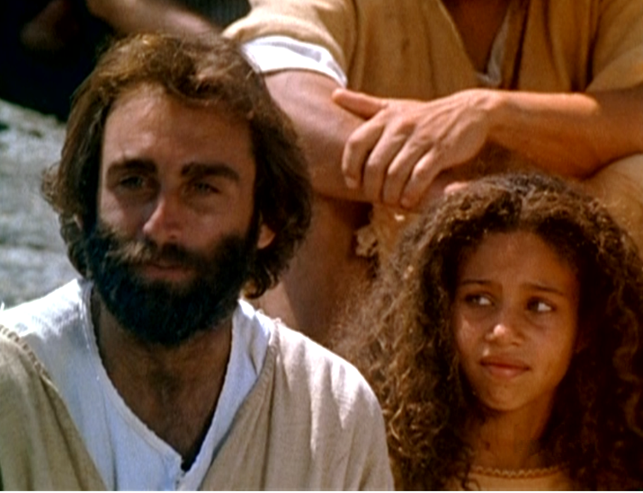
Hearing that John had been arrested Jesus
went back to Galilee,
Khi Đức Giê-su nghe tin ông Gio-an
đã bị nộp, Người lánh qua miền Ga-li-lê.

Slide 5
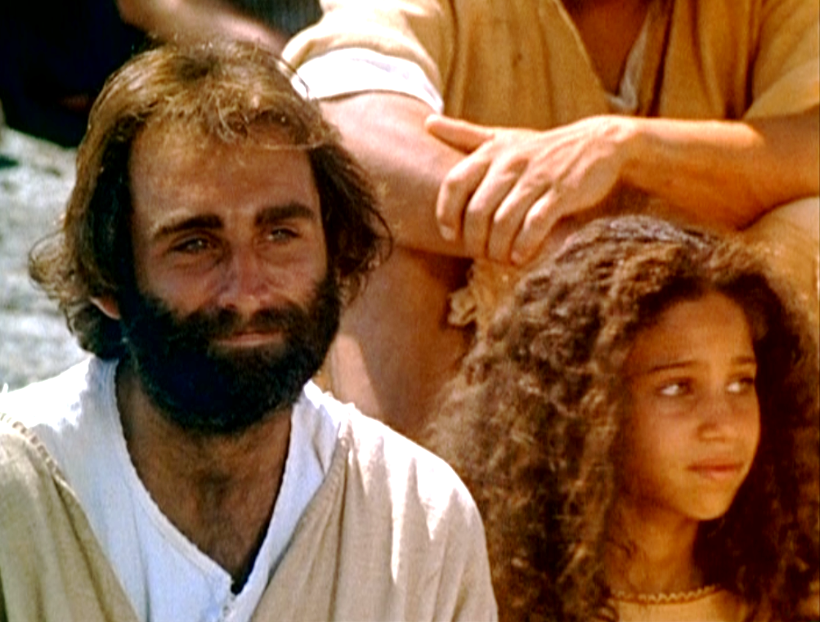
And leaving Nazareth he went
and settled in Capernaum, a lakeside town on the borders of Zebulun
and Naphtali.
Rồi Người bỏ Na-da-rét, đến ở
Ca-phác-na-um, một thành ven biển hồ
Ga-li-lê, thuộc địa hạt Dơ-vu-lun và Náp-ta-li,

Slide 6
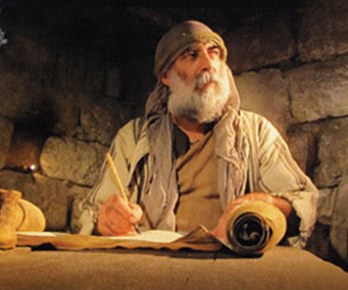
In this way the prophecy of Isaiah
was to be fulfilled:
để ứng nghiệm lời ngôn sứ I-sai-a nói:

Slide 7
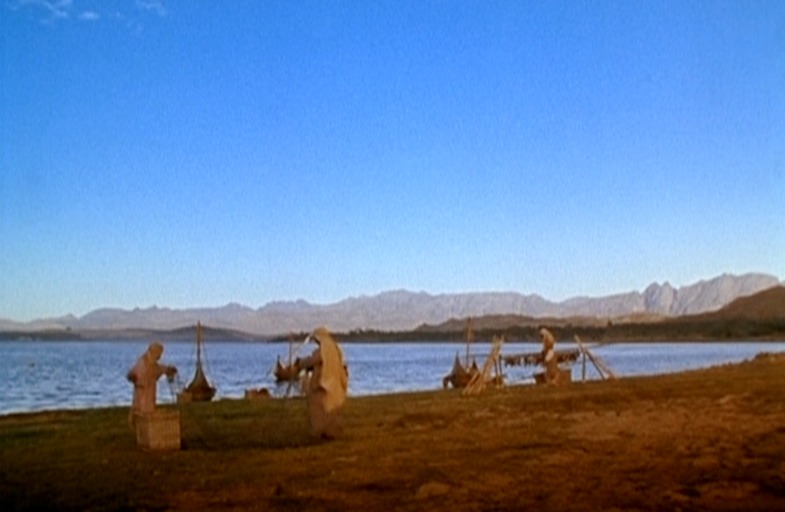
Land of Zebulun! Land of Naphtali!
Way of the sea on the far side of Jordan,
Galilee of the nations!
Này đất Dơ-vu-lun, và đất Náp-ta-li, hỡi con đường ven biển, và vùng tả ngạn sông Gio-đan, hỡi Ga-li-lê, miền đất của dân ngoại!

Slide 8
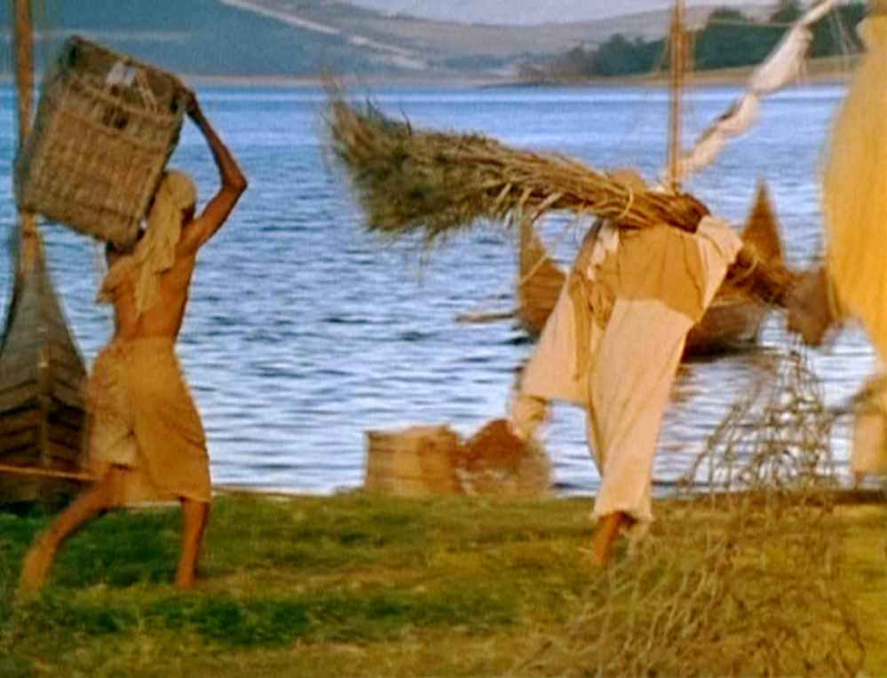
The people that lived in darkness has seen a great light; on those who dwell in the land and shadow of death a light has dawned.
Đoàn dân đang ngồi trong cảnh tối tăm đã thấy một ánh sáng huy hoàng, những kẻ đang ngồi trong vùng bóng tối của tử thần nay được ánh sáng bừng lên chiếu rọi.

Slide 9
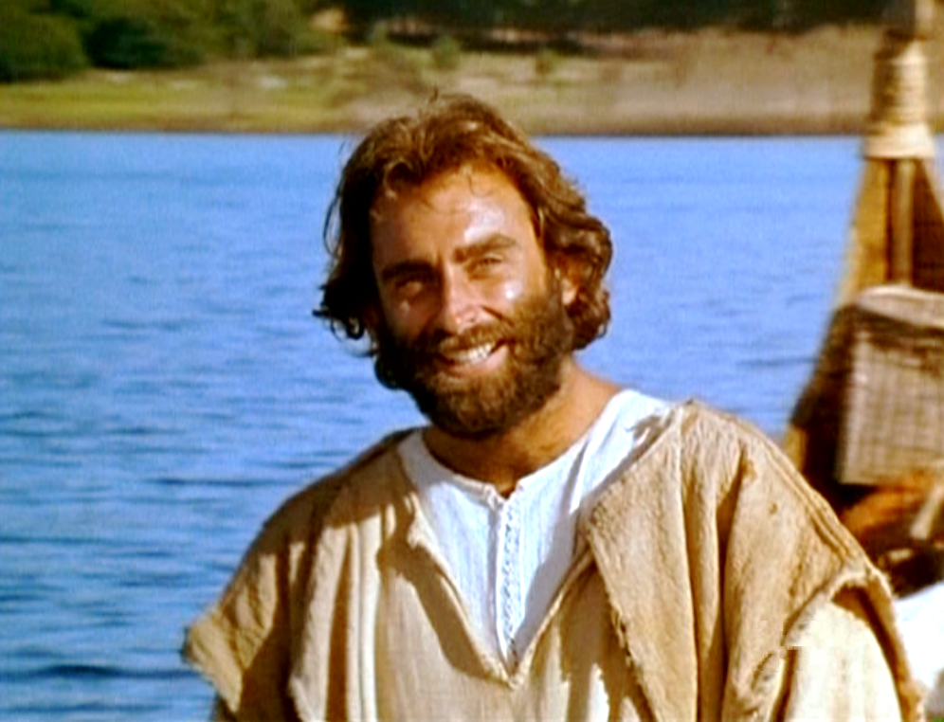
From that moment Jesus began his preaching with the message, ‘Repent, for the kingdom of heaven is close at hand.’…
Từ lúc đó, Đức Giê-su bắt đầu
rao giảng và nói rằng: "Anh em hãy sám hối, vì Nước Trời đã đến gần“…

Slide 10
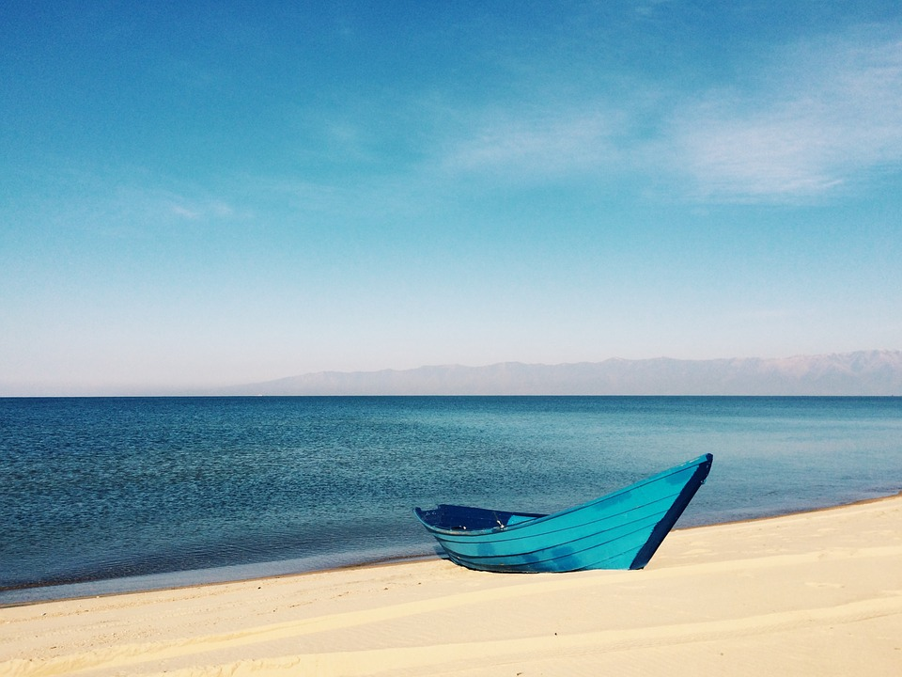
THIRD SUNDAY IN ORDINARY TIME YEAR A
Chúa Nhật 3 Thường Niên Năm A

Slide 11
THIRD SUNDAY IN ORDINARY TIME YEAR A
Chúa Nhật 3 Thường Niên Năm A

